Slide 1
О судьбах тех, кто смотрит на нас с холстов….
Повествование о женщинах, чьи лица нам хорошо знакомы, а их истории — нет…

Slide 2
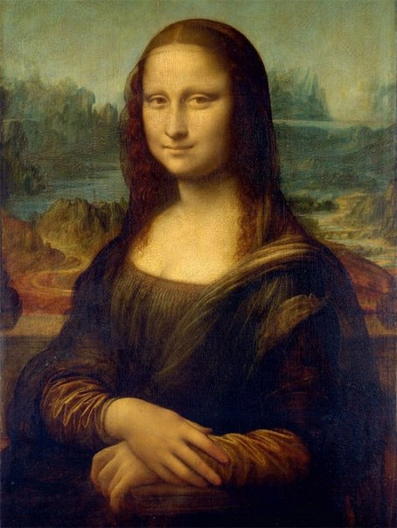
«Мона Лиза»
Леонардо да Винчи, 1503-1519
Лиза дель Джокондо. Пожалуй, один из самых известных и загадочных портретов всех времен и народов — это знаменитая Мона Лиза кисти великого Леонардо. Среди множества версий о том, кому принадлежит легендарная улыбка, официально в 2005 году подтвердилась следующая: на полотне изображена Лиза дель Джокондо, супруга торговца шелком из Флоренции Франческо дель Джокондо. Портрет мог быть заказан художнику, чтобы отметить рождение сына и покупку дома.
Вместе с мужем Лиза вырастила пятерых детей и, вероятнее всего, ее брак был основан на любви. Когда супруг умер от чумы и Лизу также поразила эта тяжелая болезнь, одна из дочерей не побоялась взять маму к себе и выходила ее. Мона Лиза вылечилась и прожила еще некоторое время вместе со своими дочерьми, скончавшись в возрасте 63 лет

Slide 3
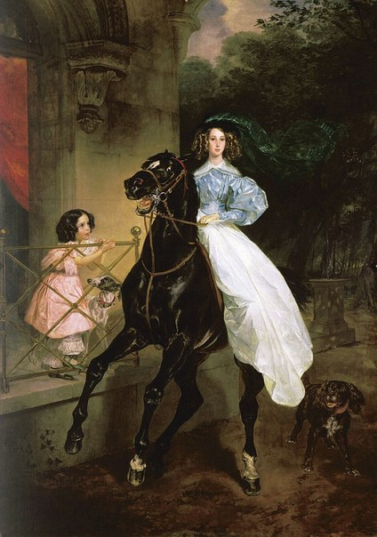
«Всадница»
Карл Брюллов, 1832
Джованина и Амацилия Пачини. «Всадница» Брюллова — блистательный парадный портрет, в котором роскошно все: и яркость красок, и пышность драпировок, и красота моделей. На нем изображены две девочки, носившие фамилию Пачини: старшая Джованина сидит на лошади, младшая Амацилия смотрит на нее с крыльца. Картину Карлу Брюллову — своему многолетнему возлюбленному — заказала их приемная мать, графиня Юлия Павловна Самойлова, одна из красивейших женщин России и наследница колоссального состояния. Повзрослевшим дочерям графиня гарантировала большое приданое. Но получилось так, что к старости она практически разорилась, и тогда приемные дочери Джованина и Амацилия через суд взыскивали у графини обещанные деньги и имущество

Slide 4
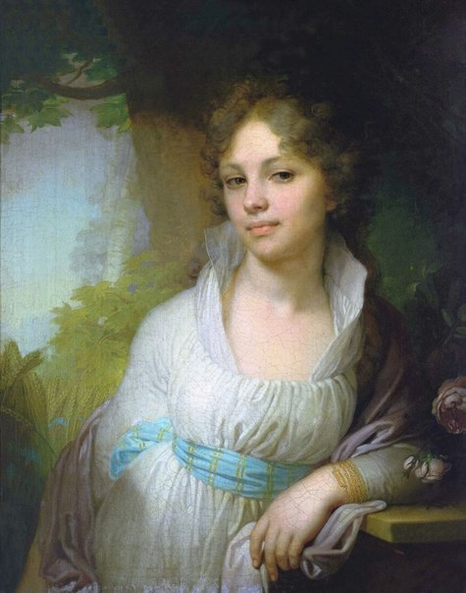
«Портрет М.И. Лопухиной»
В.Л. Боровиковский, 1797
Мария Лопухина. Боровиковский написал множество портретов русских дворянок, но этот — самый чарующий. Мария Лопухина, представительница графского рода Толстых, изображена здесь в нежном возрасте 18 лет. Портрет был заказан ее супругом Степаном Авраамовичем Лопухиным вскоре после свадьбы. Непринужденность и чуть надменный взгляд кажутся то ли обычной позой для подобного портрета эпохи сентиментализма, то ли признаками меланхолического и поэтического нрава. Судьба этой загадочной девушки оказалась печальной: спустя всего 6 лет после написания картины Мария умерла от чахотки

Slide 5
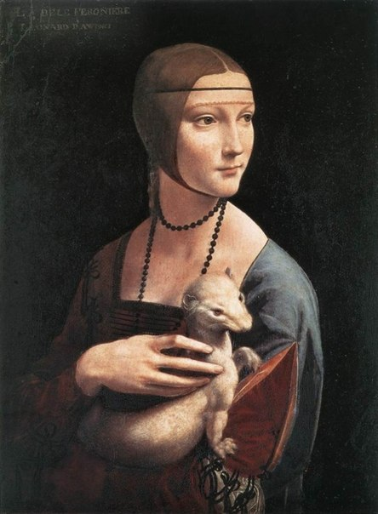
«Дама с горностаем»
Леонардо да Винчи, 1489-1490
Чечилия Галлерани была девушкой из благородной итальянской семьи, которая в возрасте 10 (!) лет уже была помолвлена. Однако когда девочке было 14, помолвка по неизвестным причинам была расторгнута, а Чечилия отправлена в монастырь, где и познакомилась (или же все это было подстроено) с герцогом миланским Людовико Сфорца. Завязался роман, Чечилия забеременела и герцог поселил девушку в своем замке, но тут пришло время вступить в династический брак с другой женщиной, которой, конечно же, присутствие любовницы в их доме не понравилось. Тогда после родов Галлерани герцог забрал себе сына, а ее выдал замуж за обедневшего графа.
В этом браке Чечилия родила четверых детей, держала чуть ли не самый первый в Европе литературный салон, бывала у герцога в гостях и с удовольствием играла с его ребенком от новой любовницы. Спустя время супруг Чечилии погиб, наступила война, она потеряла свое благосостояние и нашла приют в доме сестры той самой жены герцога − вот в таких замечательных отношениях она умудрялась быть с людьми. После войны Галлерани вернула свое имение, где и жила вплоть до своей смерти в возрасте 63 лет

Slide 6
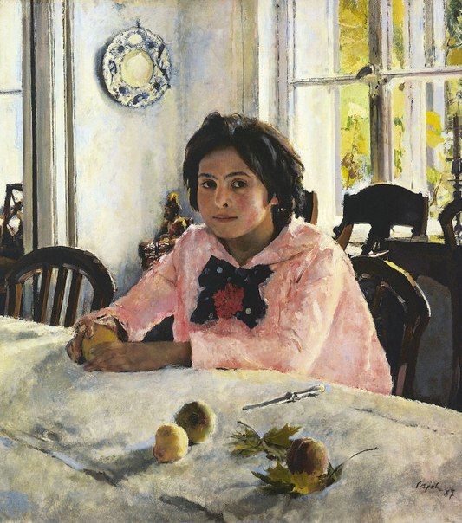
«Девочка с персиками»
В.А. Серов, 1887
Вера Мамонтова. Самая знаменитая картина мастера портрета Валентина Серова была написана в усадьбе богатого промышленника Саввы Ивановича Мамонтова. Ежедневно на протяжении двух месяцев художнику позировала его дочь, 12-летняя Вера. Девочка выросла и превратилась в очаровательную девушку, вышла замуж по взаимной любви за Александра Самарина, принадлежащего к известной дворянской фамилии. После свадебного путешествия по Италии семья поселилась в городе Богородске, где один за другим родилось трое детей. Но неожиданно в декабре 1907 года, спустя всего 5 лет после свадьбы, Вера Саввишна умерла от воспаления легких. Ей было всего 32 года, а ее муж больше так и не женился

Slide 7
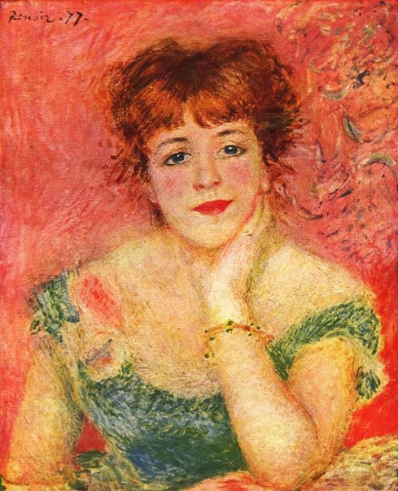
Портрет актрисы Жанны Самари
Огюст Ренуар, 1877
Актриса Жанна Самари хоть и не смогла стать звездой сцены (играла она преимущественно служанок), но повезло ей кое в чем другом: некоторое время она жила недалеко от мастерской Ренуара, который в 1877-1878 годах написал четыре ее портрета, тем самым прославив куда больше, чем это могла бы сделать ее актерская карьера. Жанна играла в спектаклях с 18 лет, в 25 она вышла замуж и родила троих детей, затем даже написала детскую книжку. Но прожила эта обаятельная дама, к сожалению, не долго: в 33 года заболела брюшным тифом и скончалась

Slide 8
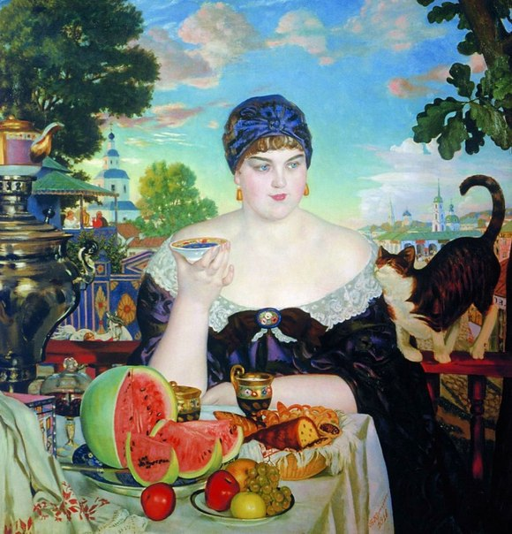
«Купчиха за чаем»
Б.М. Кустодиев, 1918
Галина Владимировна Адеркас. «Купчиха за чаем» Кустодиева — настоящая иллюстрация той яркой и сытой России, где ярмарки, карусели и «хруст французской булки». Написана картина была в послереволюционном голодном 1918 году, когда о таком изобилии можно было только мечтать.
Для купчихи в этом портрете-картине позировала Галина Владимировна Адеркас — натуральная баронесса из рода, ведущего свою историю аж от одного ливонского рыцаря XVIII века. В Астрахани Галя Адеркас была соседкой Кустодиевых по дому, с шестого этажа; в студию девушку привела жена художника, приметив колоритную модель. В этот период Адеркас была совсем молода — студентка-первокурсница медицинского факультета — и на набросках ее фигура выглядит гораздо тоньше. Окончив университет и проработав какое-то время хирургом, она бросила профессию и в советские годы пела в составе русского хора, участвовала в озвучивании фильмов, вышла замуж и стала выступать в цирке

Slide 9
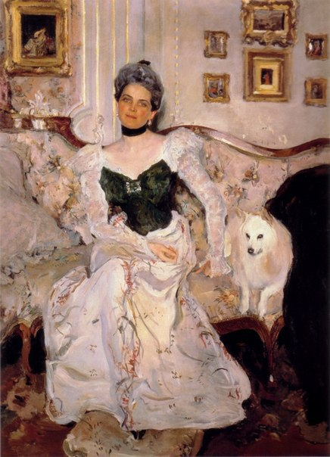
Портрет княгини Зинаиды Юсуповой
В.А. Серов, 1902
Зинаида Юсупова. Богатейшая российская наследница, последняя из рода Юсуповых, княжна Зинаида была невероятно хороша собой, и, несмотря на то что ее расположения добивались в числе прочих августейшие особы, замуж она хотела выйти по любви. Желание свое она осуществила: замужество было счастливым и принесло двоих сыновей. Юсупова много времени и сил тратила на благотворительную деятельность, причем после революции продолжила ее и в эмиграции. Любимый старший сын погиб на дуэли, когда княгине было 47 лет, и она с трудом перенесла эту утрату. С началом волнений Юсуповы покинули Петербург и поселились в Риме, а после смерти супруга княгиня переехала к сыну в Париж, где и провела остаток своих дней

Slide 10
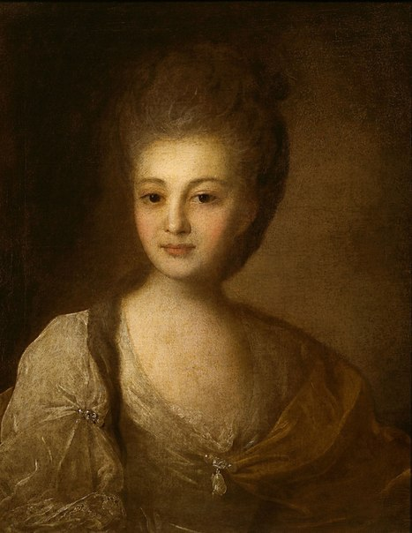
Портрет Струйской
Ф.С. Рокотов, 1772
Александра Петровна Струйская. Этот портрет кисти Рокотова словно воздушный полунамек. Александре Струйской было 18, когда ее выдали замуж за очень богатого вдовца. Есть легенда, что на свадьбу муж подарил ей ни больше ни меньше как новую церковь. И всю жизнь писал ей стихи. Был ли этот брак счастливым, доподлинно не известно, но все, кто бывал в их доме, обращали внимание на то, как несхожи между собой супруги. За 24 года брака Александра родила мужу 18 детей, 10 из которых умерли во младенчестве. После смерти мужа она прожила еще 40 лет, твердо управляла поместьем и оставила детям приличное состояние

Slide 11
Источник:
…о судьбах тех, кто смотрит на нас с холстов.-
http://www.liveinternet.ru/users/4257562/post385997613

